Slide 1
Democracia e representação política
Professor Associado José Levi Mello do Amaral Júnior

Slide 2
“(...) que esta Nação, sob a proteção de Deus, renasça da liberdade, e que o governo do povo, pelo povo, para o povo não desapareça da Terra.”
LINCOLN, Abraham. Discurso de Gettysburg proferido em 19 de novembro de 1863.

Slide 3
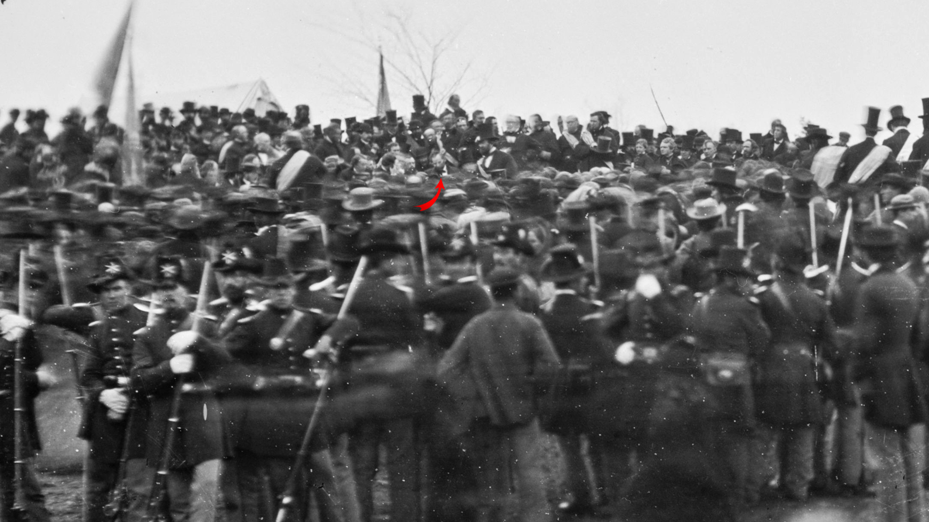

Slide 4
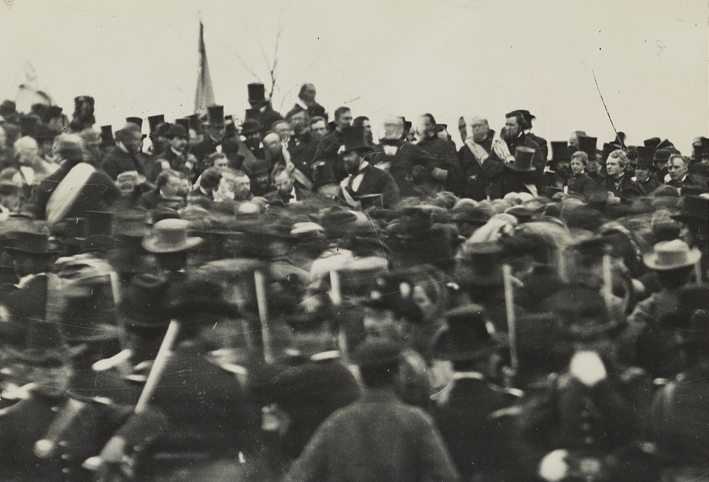

Slide 5
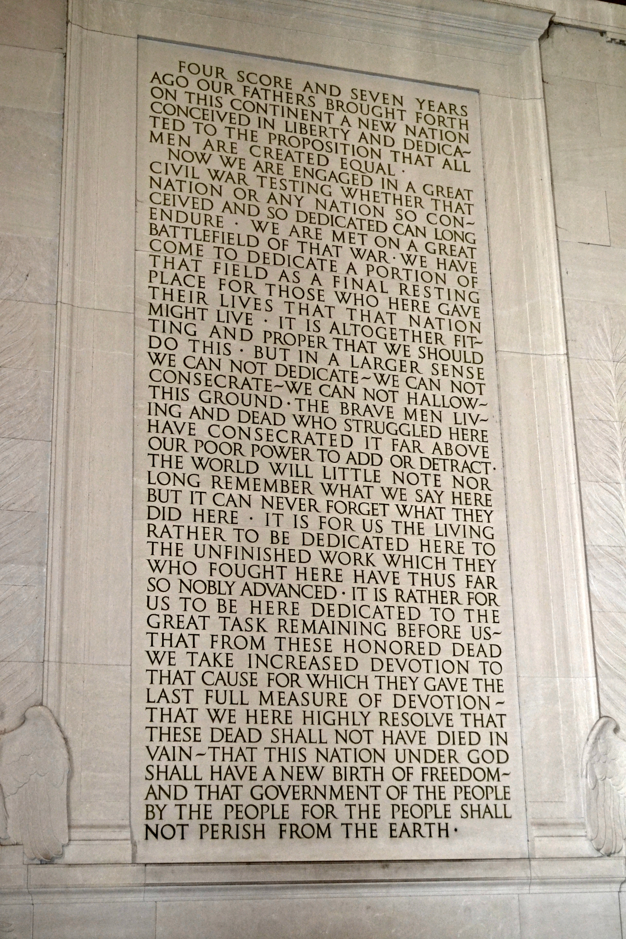

Slide 6
Fundamento da representação
“Já que, num Estado livre, todo homem que supõe ter uma alma livre deve governar a si próprio, é necessário que o povo, no seu conjunto, possua o poder legislativo. Mas como isso é impossível nos grandes Estados, e sendo sujeito a muitos inconvenientes nos pequenos, é preciso que o povo, por intermédio de seus representantes, faça tudo o que não pode fazer por si mesmo.”
MONTESQUIEU

Slide 7
Origem da representação
Karl Loewenstein: “a ideia da distribuição do poder está essencialmente unida à teoria e à prática da representação, assim como a técnica governamental que se baseia nela”.
Para ele, instituições representativas datam do final do Século XIV.
Recepção pelas organizações seculares das técnicas representativas das ordens religiosas.

Slide 8
Ainda KL
A representação:
  foi condição prévia e indispensável para distribuir o poder político entre diferentes detentores do poder;
  fez possível a instituição do parlamento como um detentor do poder separado e independente do governo.
Complemento lógico…

Slide 9
MGFF
“Isto ocorreu quando, a partir do século XII, monarcas europeus passaram a convocar com frequência os seus principais vassalos, para que comparecessem a seu Conselho. Ora, como nem sempre o podiam fazer e muitas vezes não lhes convinha atender a esse chamado, enviavam estes procuradores, mandatários, munidos de instruções estritas. Seguiam nisto o modelo romano do mandatum, contrato de direito privado. Este mesmo modelo foi observado, quando as convocações passaram a atingir os burgos, que haviam de habilitar representantes às reuniões do Conselho real.”
(FERREIRA FILHO, Manoel Gonçalves. Princípios fundamentais do direito constitucional, São Paulo: Saraiva, 2009, p. 59)

Slide 10
SIEYÈS
Sieyès e a representação cf. Nicola Matteucci (p. 228): “tudo”, porque basta o Terceiro Estado à sociedade; “nada”, porque não possui representação; “algo”, com representação (e que sejam os seus representantes escolhidos em seu seio, que o número dos seus representantes seja duplicado e que se vote por cabeças e não por estados).

Slide 11
Tipologia da representação
MAURIZIO COTA: representação enquanto “mecanismo político particular para a realização de uma relação de controle (regular) entre governados e governantes” [COTA, Maurizio. Representação política in Dicionário de Política, volume 2, 5ª edição, Brasília: UnB e São Paulo: Imprensa Oficial do Estado, p. 1102]

Slide 12
Três modelos de representação
como relação de delegação: representante como executor destituído de iniciativa e autonomia (“mandato imperativo”);
como relação de confiança: representante tem autonomia e apreende o interesse dos representados;
como “espelho” ou representatividade sociológica: “microcosmos que fielmente reproduz as características do corpo político”.

Slide 13
Edmund Burke
“Mas sua opinião desenviesada, seu julgamento maduro, sua consciência esclarecida, ele não deveria sacrificar por vocês, por qualquer homem, ou por qualquer conjunto de homens viventes. Esses atos que ele pratica não derivam do prazer de vocês – não, nem da lei ou da Constituição. Eles são uma confiança na Providência, por cujo abuso ele é profundamente responsável. Seu representante deve-lhes não somente sua diligência, mas seu julgamento; ele trai-os, em vez de servi- los, caso ele sacrifique seu julgamento em favor da opinião de vocês.”

Slide 14
Edmund Burke
“O Parlamento não é um congresso de embaixadores de interesses diferentes e hostis, cujos interesses cada um deve assegurar, como um agente e um defensor, contra outros agentes e defensores; mas o Parlamento é uma assembleia deliberativa de uma nação, com um interesse, o da totalidade – em que nenhum propósito local, nenhum preconceito local, deveria guiar, exceto o bem comum, resultante da razão geral da totalidade. Você escolhe um membro, de fato; mas quando você escolhe-o, ele não é membro de Bristol, mas é um membro do Parlamento.”

Slide 15
Edmund Burke
“Seu leal amigo, seu devotado servo, eu serei até o fim da minha vida: um adulador vocês não desejariam.”

Slide 16
Representação política e sistemas eleitorais
Sistema majoritário: FPTP
  simplicidade?
  paroquialismo?
  vínculo com eleitorado?
  custo de campanha?
  representatividade? [variantes]
Sistema proporcional
Sistema “misto”: majoritário ou proporcional?

Slide 17
Representação política e federalismo
Art. 14. A soberania popular será exercida pelo sufrágio universal e pelo voto direto e secreto, com valor igual para todos, e, nos termos da lei, mediante: [...] PORÉM...
Art. 45. [...] § 1º O número total de Deputados, bem como a representação por Estado e pelo DF, será estabelecido por lei complementar, proporcionalmente à população, procedendo-se aos ajustes necessários, no ano anterior às eleições, para que nenhuma daquelas unidades da Federação tenha menos de 8 ou mais de 70 Deputados.

Slide 18
Representação e funcionamento parlamentar
Lei n. 9.096, de 1995: Art. 13. Tem direito a funcionamento parlamentar, em todas as Casas Legislativas para as quais tenha elegido representante, o partido que, em cada eleição para a Câmara dos Deputados obtenha o apoio de, no mínimo, 5% dos votos apurados, não computados os brancos e os nulos, distribuídos em, pelo menos, 1/3 dos Estados, com um mínimo de 2% do total de cada um deles.
ADI 1351 e ADI 1354: cláusula de desempenho ≠ cláusula de barreira.

Slide 19
Quais Poderes e órgãos seriam representativos?
Art. 1º [...]
Parágrafo único. Todo o poder emana do povo, que o exerce por meio de representantes eleitos ou diretamente, nos termos desta Constituição.
Poder Judiciário: “contramajoritário, representativo e iluminista”?

Slide 20
Conclusão
Qualidade da democracia representativa:
  império do Direito;
  accountability vertical;
  responsividade;
  liberdade;
  Igualdade;
  participação;
  competição;
  accountability horizontal.
Qualidade da democracia como sistema em que o aperfeiçoamento de uma dimensão beneficia as outras.

Slide 21
Robert Dahl
sufrágio adulto universal;
eleições recorrentes, livres, competitivas e justas;
mais do que um partido político sério;
meios alternativos de informação.

Slide 22
Muito obrigado!

